Slide 1
时序电路分析
刘 军
合肥工业大学计算机与信息学院

Slide 2
25：时序电路分析
时序逻辑分析的例子：例1
=1
=1
异或门
图 7 时序电路分析例1

Slide 3
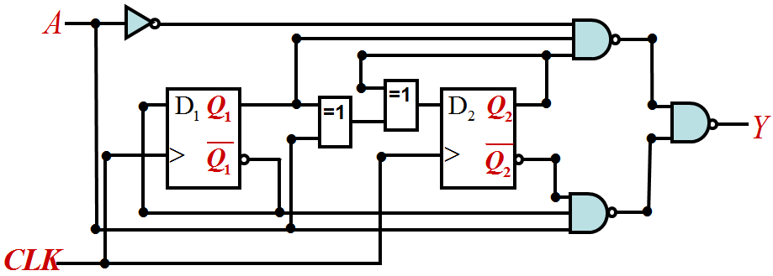
25：时序电路分析
时序逻辑分析的例子：例1
第一步：写出输出方程、激励方程和状态方程：
图 7 时序电路分析例1
输出方程：
激励方程：
状态方程：

Slide 4
25：时序电路分析
时序逻辑分析的例子：例1
第二步：列出状态转移表：
表1 例1的状态转移表
输 入
现 态
次 态
输 出

Slide 5
25：时序电路分析
时序逻辑分析的例子：例1
第二步：列出状态转移表：
表1 例1的状态转移表
输 入
现 态
次 态
输 出
00001111
00110011
01010101

Slide 6
25：时序电路分析
时序逻辑分析的例子：例1
第二步：列出状态转移表：
表1 例1的状态转移表
输 入
现 态
次 态
输 出
00001111
00110011
01010101
01101001
10101010
00011000

Slide 7
25：时序电路分析
时序逻辑分析的例子：例1
第三步：画出状态图
0/0
表1 例1的状态转移表
输 入
现 态
次 态
输 出
00
01
1/0
00001111
00110011
01010101
01101001
10101010
00011000
0/1
1/1
1/0
0/0
1/0
11
10
0/0
图 8 例1状态图

Slide 8
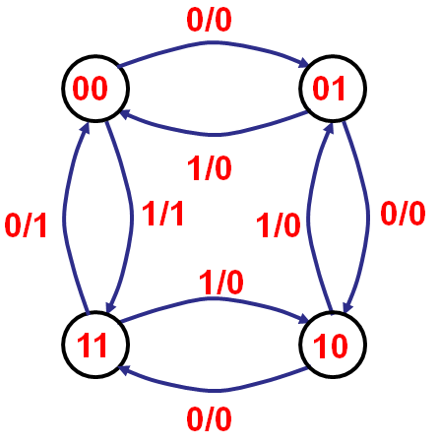
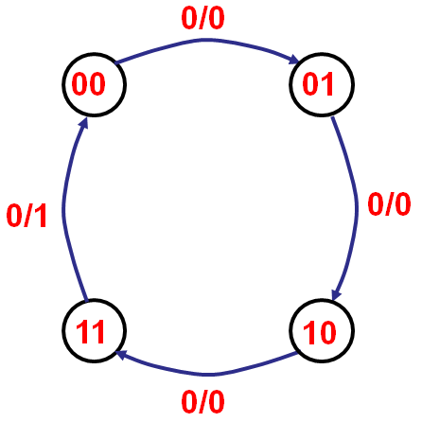
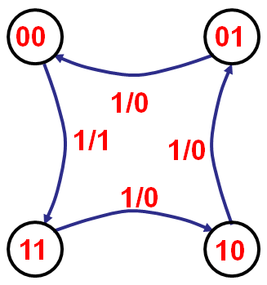
25：时序电路分析
时序逻辑分析的例子：例1
图 8 例1状态图
图 9 例1状态图（A=0）
图 10 例1状态（A=1）
功能：A=0时，模4加法计数器
A=1时，模4减法计数器

Slide 9
25：时序电路分析
时序逻辑分析的例子：例2
&
图11 时序电路分析例2

Slide 10
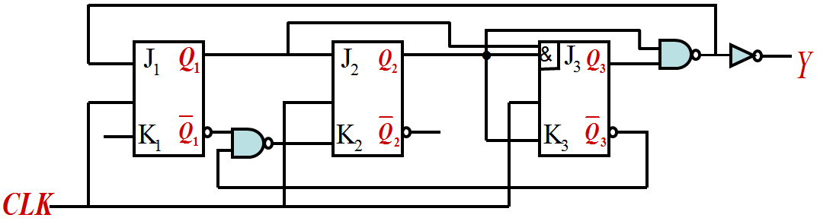
25：时序电路分析
时序逻辑分析的例子：例2
第一步：写出输出方程、激励方程和状态方程：
图 11 时序电路分析例2
输出方程：
激励方程：
状态方程：

Slide 11
25：时序电路分析
时序逻辑分析的例子：例2
第二步：列出状态转移表：
表2 例2的状态转移表
现 态
次 态
输 出

Slide 12
25：时序电路分析
时序逻辑分析的例子：例2
第二步：列出状态转移表：
表2 例2的状态转移表
现 态
次 态
输 出
00001111
00110011
01010101

Slide 13
25：时序电路分析
时序逻辑分析的例子：例2
第二步：列出状态转移表：
表2 例2的状态转移表
现 态
次 态
输 出
00001111
00110011
01010101
00011100
01100100
10101000
00000011

Slide 14
25：时序电路分析
时序逻辑分析的例子：例2
第三步：画出状态图
表2 例2的状态转移表
现 态
次 态
输 出
000/0
001/0
010/0
011/0
111/1
00001111
00110011
01010101
00011100
01100100
10101000
00000011
110/1
101/0
100/0
图12 例2的状态图
功能：七进制加法计数器

Slide 15
25：时序电路分析
时序逻辑分析的例子：例2
000/0
001/0
010/0
011/0
有效状态：
7个
无效状态：
1个
111/1
110/1
101/0
100/0
可以自启动
图12 例2的状态图

Slide 16
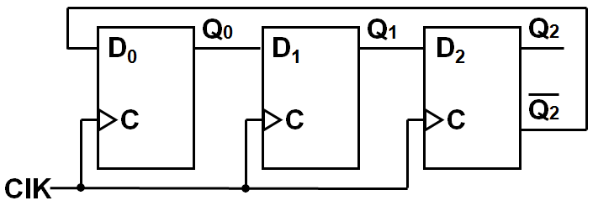
25：时序电路分析
时序逻辑分析的例子：例3
图13 例3的电路图

Slide 17
25：时序电路分析
时序逻辑分析的例子：例3
有效状态：
6个
001
011
111
无效状态：
2个
000
100
110
模6计数器，不可以自启动
010
101
图14 例3的状态图

